Slide 1
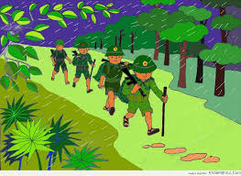
PHÒNG GIÁO DỤC VÀ ĐÀO TẠO QUẬN LONG BIÊN
TRƯỜNG MẦM NON HOA MỘC LAN
TRÒ CHUYỆN VỀ NGÀY Quân đội nhân dân việt nam 22-12

Slide 2
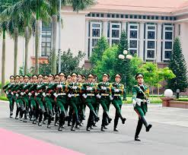

Slide 6
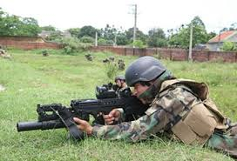

Slide 7
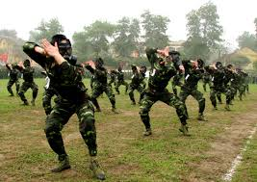

Slide 8
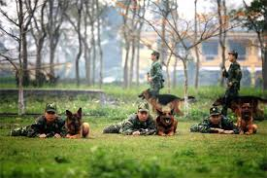

Slide 12
